Slide 1


Identificarea Sistemelor Modelarea unei funcții necunoscute
Studenți: Cimuca Denisa
Isărescu Anamaria
Paștiu Anamaria
Grupa: 30135
Proiect: Pid 3

Slide 2

Cuprins
Ipoteză
Descrierea metodei
Date teoretice
Rezultate
Concluzii

Slide 3

Ipoteză
Scopul lucrării este de a determina modelul cel mai precis al unui aproximator polinomial utilizând metoda regresiei liniare multiple.
Pentru a găsi modelul pornim de la două variabile independente X1 și X2 pentru a estima variabila dependentă aproximată $\hat{Y}$.

Slide 4

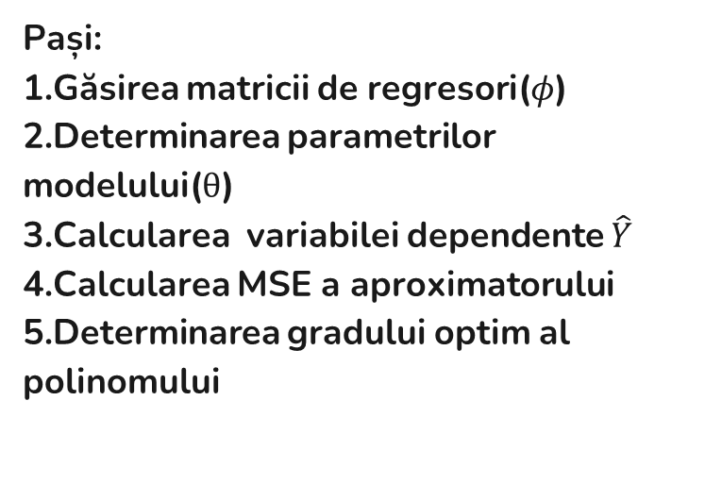
Descrierea metodei
Pași:
1.Găsirea matricii de regresori($φ$)
2.Determinarea parametrilor modelului(θ)
3.Calcularea variabilei dependente $\hat{Y}$
4.Calcularea MSE a aproximatorului
5.Determinarea gradului optim al polinomului

Slide 5
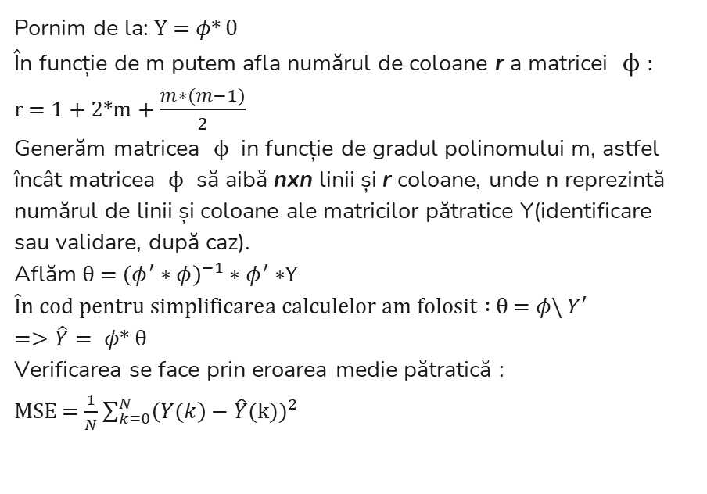
Date teoretice
Pornim de la: Y =$φ$* θ
În funcție de m putem afla numărul de coloane r a matricei ϕ :
r = 1 + 2*m + $\frac{m∗(m−1)}{2}$
Generăm matricea ϕ in funcție de gradul polinomului m, astfel încât matricea ϕ să aibă nxn linii și r coloane, unde n reprezintă numărul de linii și coloane ale matricilor pătratice Y(identificare sau validare, după caz).
Aflăm θ = ${\left(φ^{′}∗φ\right)}^{−1}∗φ^{′}∗$Y $În cod pentru simplificarea calculelor am folosit :$θ = $φ\backslash$ $Y^{′}$
$=>\hat{Y}= φ$* θ
Verificarea se face prin eroarea medie pătratică :
MSE = $\frac{1}{N}$ $\sum_{k=0}^{N}{{\left(Y(k\right)−\hat{Y}\text{(}\text{k}))}^{2}}$
PHI_id=[];
for n=1:41 % pt x1
for k=1:41 %pt x2
phi_id=[];
% for pentru puteriile indicilor
for i=0:1:m
for j=0:1:m-i
%g(x1(n),x2(k))
phi_id(end+1)= (x1_id(n)^i).*(x2_id(k)^j);%phi pentru linie 1 x1 x2 x
end
end
PHI_id=[PHI_id; phi_id];
end

Slide 6
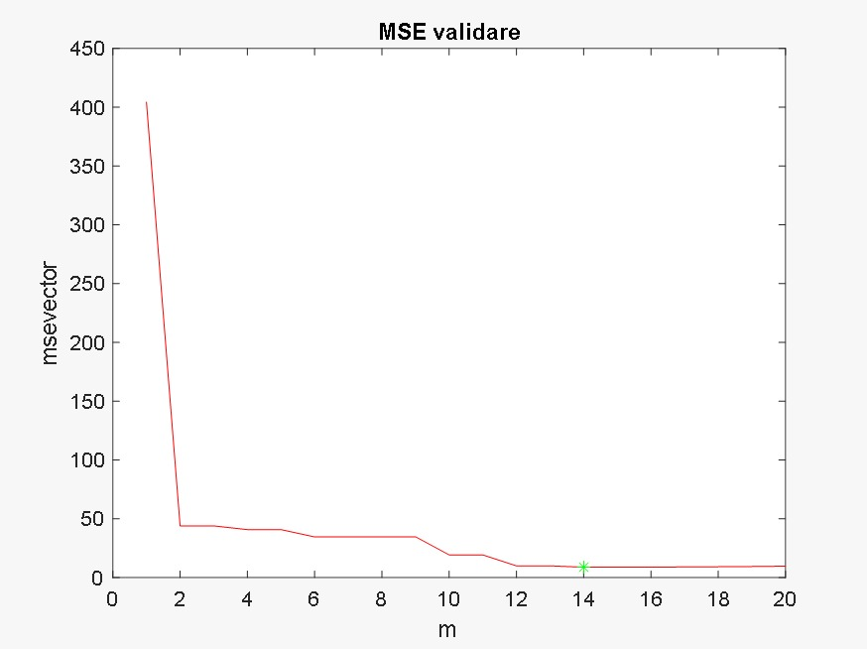
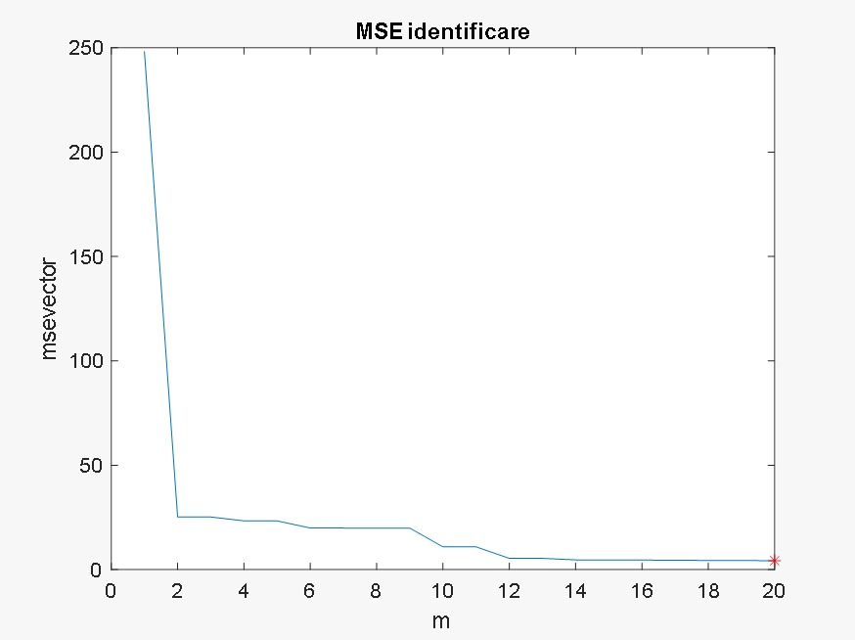
Rezultate
Din Fig.1 se observă că gradul minim pentru validare este m = 14 pentru care mse = 8.8557.
Fig.1
Fig.2

Slide 7
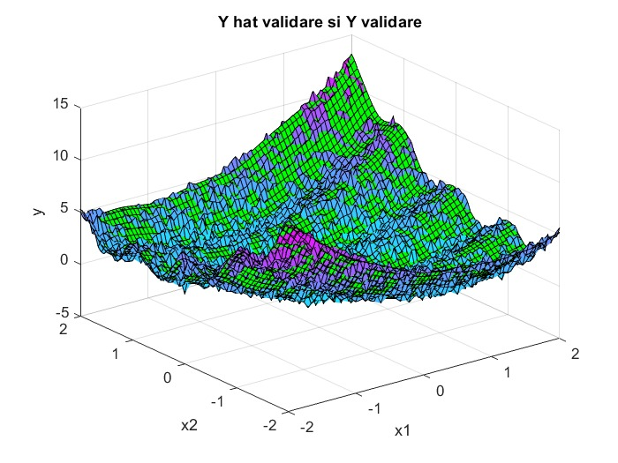
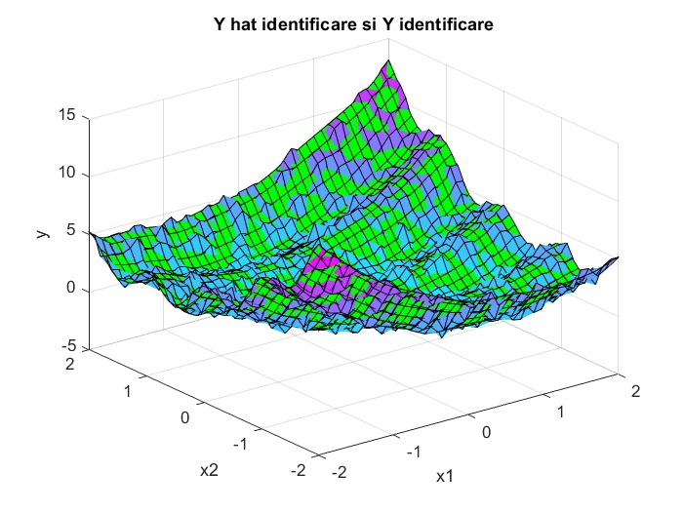
Rezultate
În Fig.3 este reprezentat grafic aproximatorul polinomial pentru gradul optim al datelor de validare, iar în Fig.4 pentru datele de identificare.
Fig.3
Fig.4

Slide 8
Concluzii
În urma mai multor incercări a rezultat gradul optim (m = 14) pentru care eroare medie pătratică este minimă și conform graficelor prezentate aproximeaza funcția necunoscută corect.

Slide 9

Mulțumim pentru atenție!

Slide 10
Anexă
load('proj_fit_03.mat');
x1_id=id.X{1};
x2_id=id.X{2};
x1_val = val.X{1};
x2_val = val.X{2};
y_id=id.Y;
y_val = val.Y;
mse_vector_id=[];
mse_vector_val=[];
for m=1:14
PHI_id=[];
PHI_val=[];
Y_id=[];
Y_val=[];
for n=1:41 % pt x1
for k=1:41 %pt x2
phi_id=[];
% for pentru puteriile indicilor
for i=0:1:m
for j=0:1:m-i
%g(x1(n),x2(k))
phi_id(end+1)= (x1_id(n)^i).*(x2_id(k)^j);%phi pentru linie 1 x1 x2 x
end
end
PHI_id=[PHI_id; phi_id];
%Y_id(end+1)=y_id(n,k);
end
end

Slide 11
for j=1:71
for i=1:71
Y_val(end+1)=y_val(j,i);
end
end
theta=PHI_id\Y_id';
% parametrii theta
y_hat_identificare=PHI_id*theta;
y_hat_validare=PHI_val*theta;
%matrici pentru y hat
Y_hat_id_matrice = [];
Y_hat_val_matrice=[];
var = 0;
for j=1:41
for i=1:41
var = var + 1;
Y_hat_id_matrice(j,i) = y_hat_identificare(var);
end
end
for n=1:71
for k=1:71
phi_val = [];
% for pentru puteriile indicilor
for i=0:1:m
for j=0:1:m-i
phi_val(end+1)=(x1_val(n)^i).*(x2_val(k)^j);
end
end
PHI_val=[PHI_val;phi_val];
end
end
Y_id=[];
Y_val=[];
for j=1:41
for i=1:41
Y_id(end+1)=y_id(j,i);
end
end

Slide 12
N_validare=length(y_val);
s_validare=0;
for i=1:71
for j=1:71
s_validare=s_validare+(Y_hat_val_matrice(i,j)-y_val(i,j)).^2;
end
end
MSE_identificare=(1/N)*s_identificare;
MSE_validare=(1/N_validare)*s_validare;
mse_vector_id(m)=MSE_identificare;
mse_vector_val(m)=MSE_validare;
end
mse_id=mse_vector_id';
mse_val=mse_vector_val';
[mse_min_id,index_id_minim]=min(mse_vector_id)
[mse_min_val,index_val_minim]=min(mse_vector_val)
var2 = 0;
for j=1:71
for i=1:71
var2 = var2 + 1;
Y_hat_val_matrice(j,i)=y_hat_validare(var2);
end
end
%calcul erori MSE
N=length(y_id);
s_identificare=0;
for i=1:41
for j=1:41
s_identificare=s_identificare +(y_id(i,j)-Y_hat_id_matrice(i,j)).^2;
end
end

Slide 13
% afisare
figure
surf(x1_id,x2_id,y_id);
colormap('cool')
hold on
surf(x1_id,x2_id, Y_hat_id_matrice,'FaceColor','g', 'EdgeColor', 'black');
title("Y hat identificare si Y identificare");
xlabel('x1');
ylabel ('x2')
zlabel('y')
figure
surf(x1_val,x2_val,y_val);
colormap("cool");
hold on
surf(x1_val,x2_val, Y_hat_val_matrice,'FaceColor','g', 'EdgeColor', 'black');
title("Y hat validare si Y validare");
xlabel('x1');
ylabel ('x2')
zlabel('y’)
figure
plot(mse_vector_id);
hold on
plot(index_id_minim,mse_min_id,'*r');
title("MSE identificare");
xlabel('m')
ylabel('msevector')
figure
plot(mse_vector_val,'r');
hold on
plot(index_val_minim,mse_min_val,'*g');
title("MSE validare");
xlabel('m')
ylabel('msevector')

